Slide 1

Презентация Дипломной работы
На тему
«Сайт дистанционного обучения»
Слушатель: Листопадов Сергей

Slide 2
Определение целей и задач сайта
Предоставление пользователям удобной площадки для обучения.
Предоставление преподавателям удобной площадки для размещения образовательного материала.

Slide 3
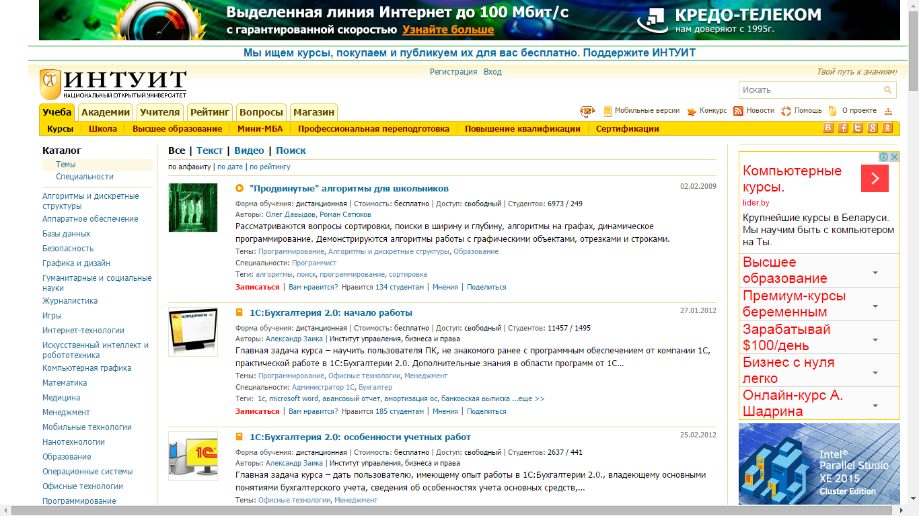
Сайты - конкуренты
Национальный Открытый Университет ИНТУИТ

Slide 4
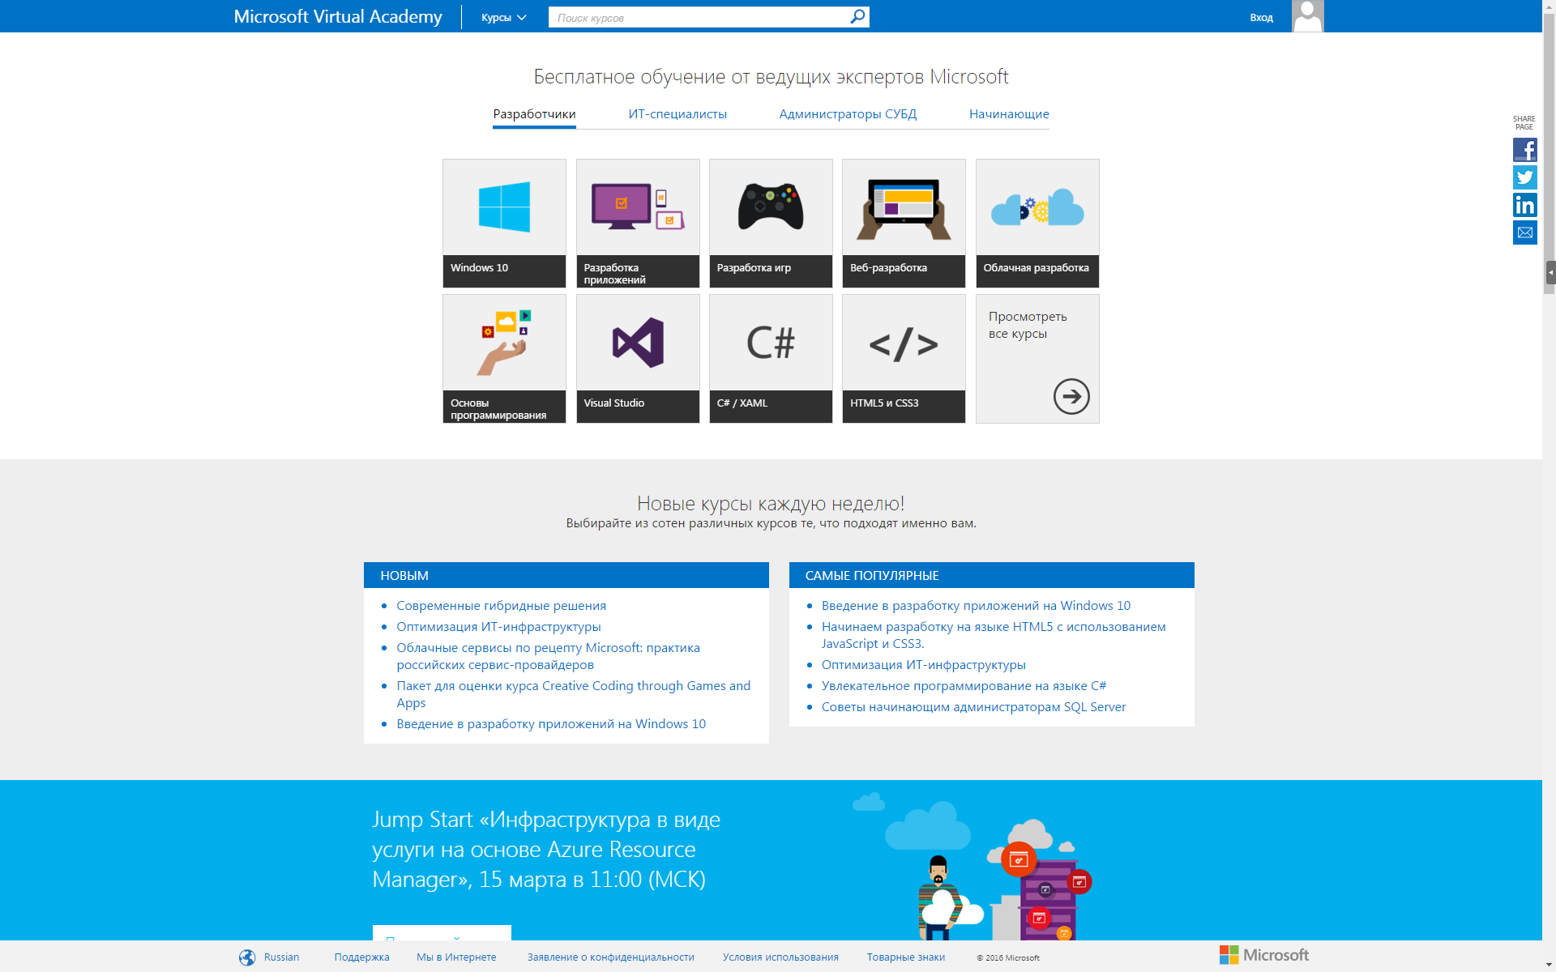
Сайты - конкуренты
Виртуальная академия «Microsoft»

Slide 5
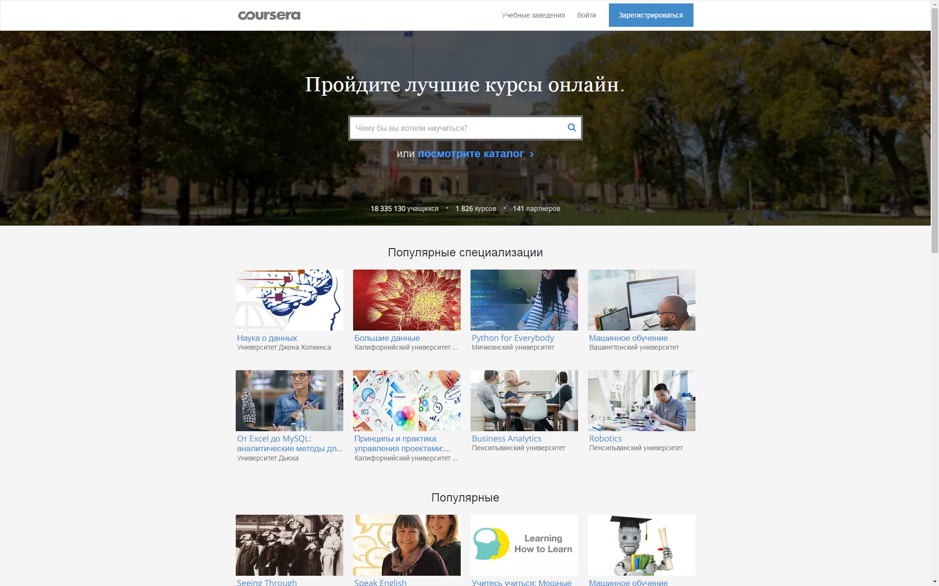
Сайты - конкуренты
Coursersa

Slide 6
Цветовая гамма сайта
Основные цвета
Дополнительные

Slide 7
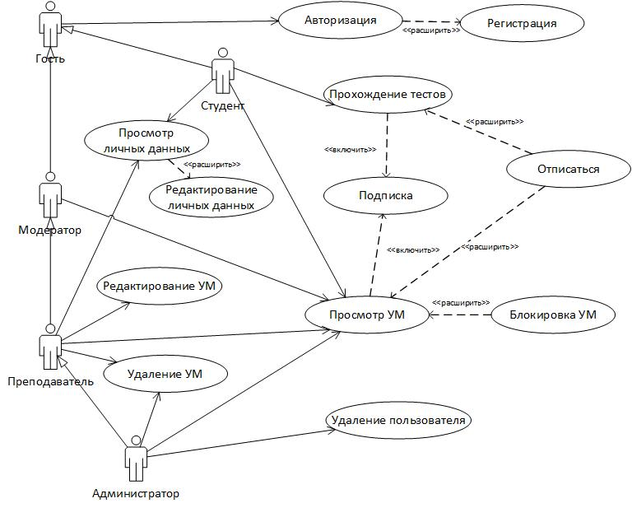
Диаграмма поведения пользователя

Slide 8

Используемые технологии Разметка и анимации

Slide 9


Используемые технологии Серверного программирование и фреймворки
+
RedBeamPHP

Slide 10

Используемые технологии База данных

Slide 11
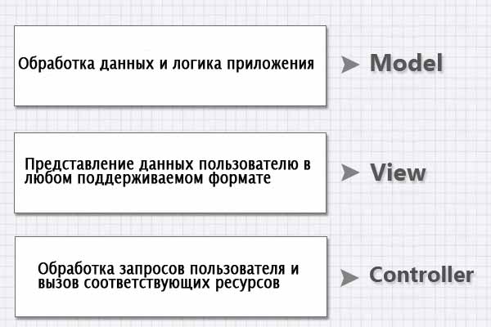
Принцип работы паттерна MVC Разделение зон ответственности

Slide 12
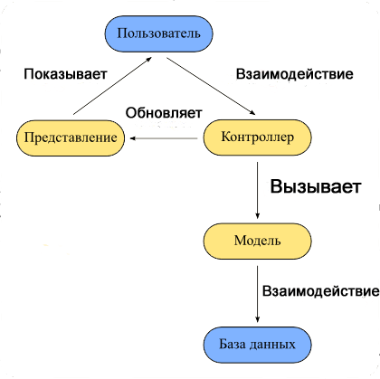
Принцип работы паттерна MVC Взаимодействие

Slide 13
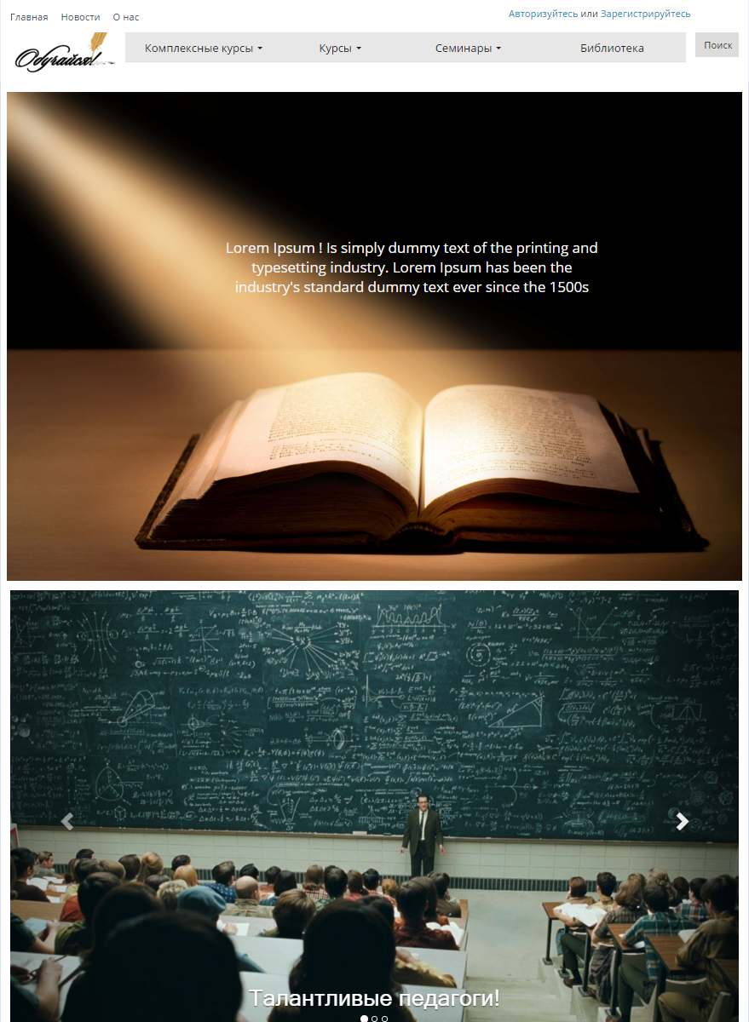
Главная страница сайта Верхняя часть

Slide 14
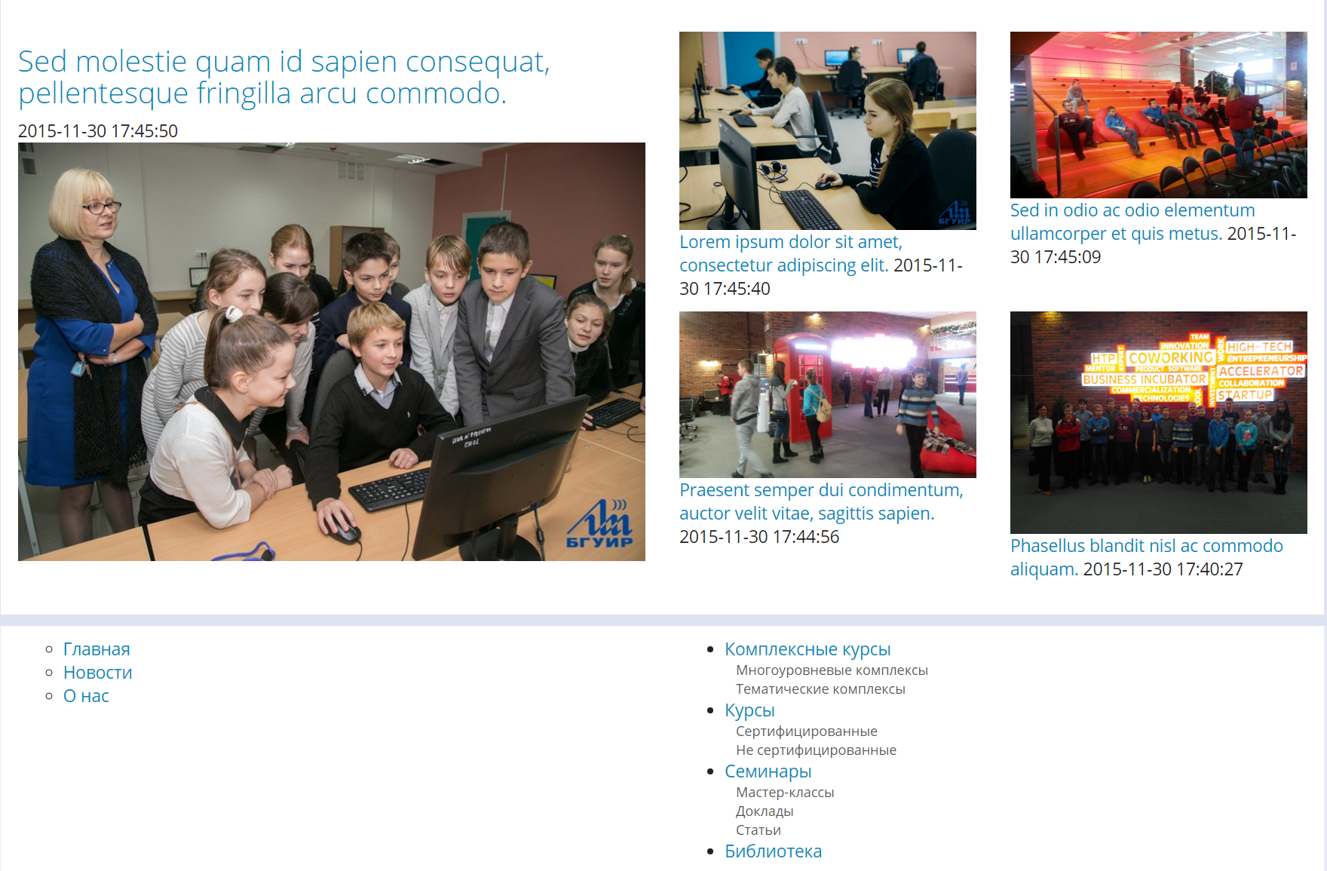
Главная страница сайта Нижняя часть

